Slide 1

§4半导体激光器的瞬态性质
■电光延迟现象：输出光脉冲在时间上滞
后于激励的电脉冲。
■张弛振荡:输出脉冲的衰减式的振荡。
■自脉动现象：在某些注入电流下的一种
持续振荡。
■张弛振荡+持续自脉动

Slide 2
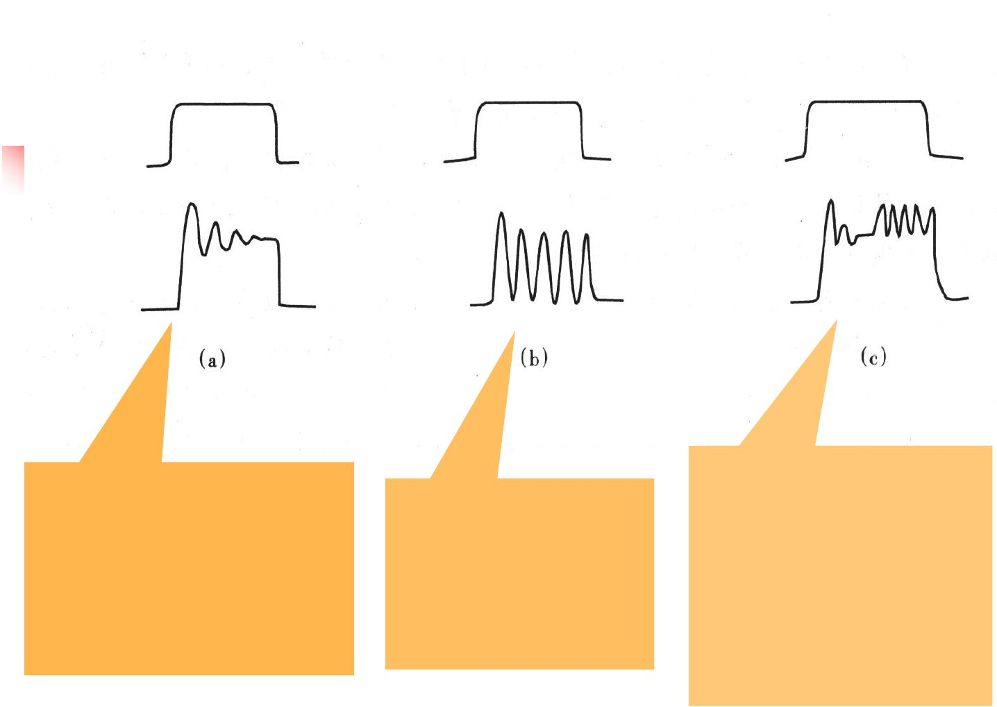
张弛振荡和自脉动
的结合。激光器激
射以后，先出现一
个张弛振荡的过程，
随后则开始持续自
脉动。
张弛振荡：当电流
脉冲注入激光器以
后，输出光脉冲表
现出衰减式振荡。
自脉动：某些激
光器在某些注入
电流下发生的一
种持续振荡。

Slide 3
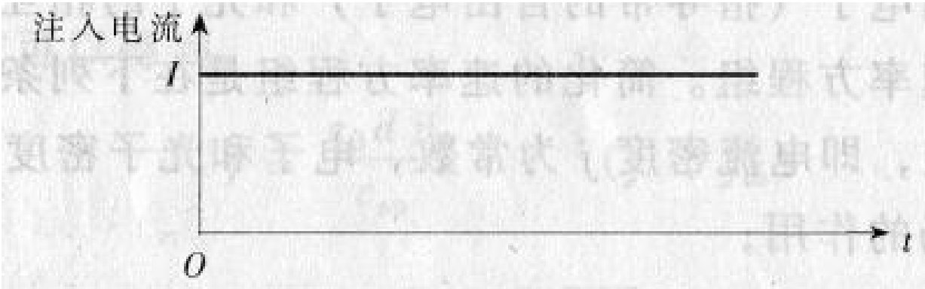
§4.1瞬态过程

Slide 4
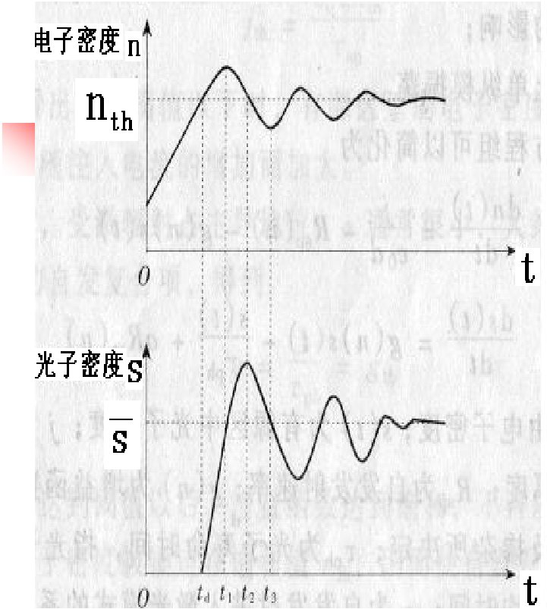
当注入电流从零快速增大
到阈值以上时，经电光延
迟后产生激光输出，并在
脉冲顶部出现阻尼振荡，
经过几个周期后达到平衡
值。
td: 电光延迟时间；t1：开启时间；

Slide 5
§4.2速率方程组
简化条件:
■注入电流均匀,电子和光子密度在
腔内处处均匀
■光子完全被限制在有源区中
■忽略非辐射复合的影响
■ LD在阈值以上为单纵模振荡

Slide 6
dn(t )
dt
j
e0 d
=
− Rsp (n) − g(n)s(t )
ds(t )
dt
s(t )
τph
= g(n)s(t ) −
+ aRsp (n)
n(t)和s(t): 分别为有源区里自由电子和光子密度
j: 注入电流密度
e0：电子电荷
d: 有源区的厚度
Rsp：自发发射的速率，Rsp = n(t)/ τsp
g(n): 增益函数，g(n) = γ. C/n_{折}
τph：光子的寿命时间
a： 自发发射进入激光模式的系数

Slide 7
方程1反映了电子密度变化的情况
方程2反映了光子密度变化的情况

Slide 8
1.电光延迟时间
dn(t )
dt
j
e0 d
=
− Rsp (n)
t_{d} =τsp ln(
j
j − jth
)
Rsp = n(t)/ τsp
τsp
n
Rsp
=
自发辐射寿命

Slide 9
为减小电光延迟时间需给LD加
合适的直流偏置
jm
jm + j₀ − jth
t_{d} =τsp ln(
)
jm为调制脉冲电流密度

Slide 10
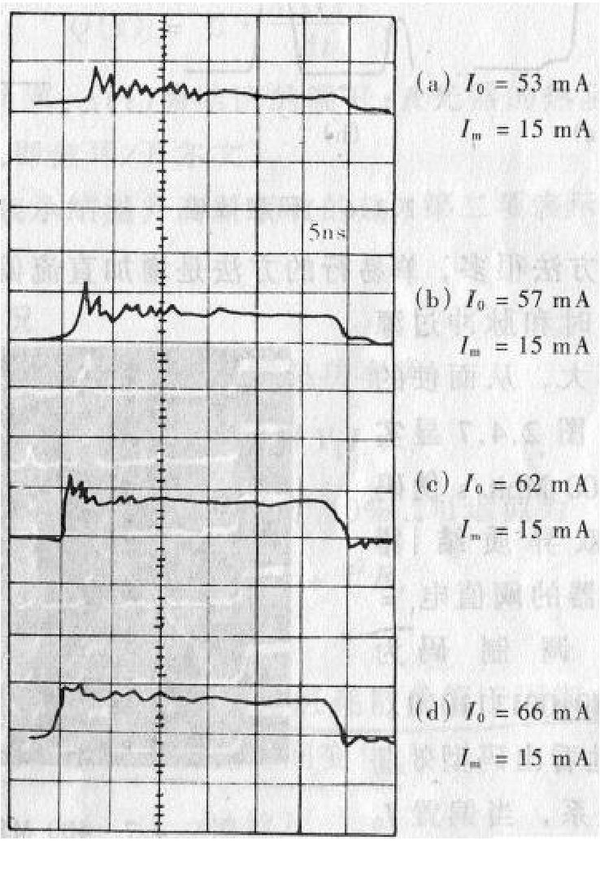
不同偏置下脉冲响应

Slide 11
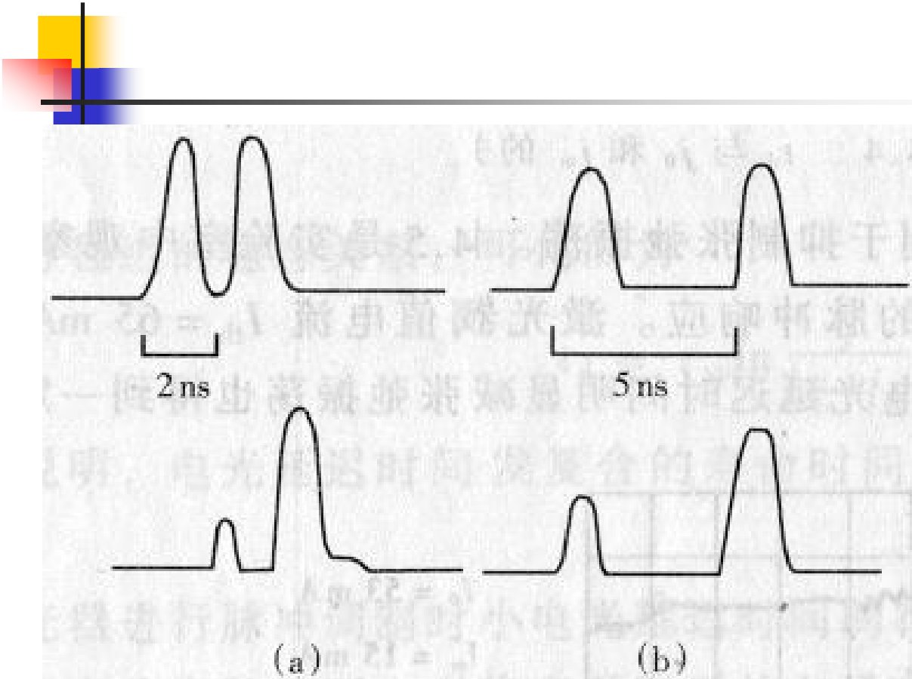
2.码型效应
电脉冲
光脉冲

Slide 12
码型效应的特点
长连“0”后出现的“1”脉冲的幅度和
宽度明显减小
调制速率越高,码型效应越明显

Slide 13
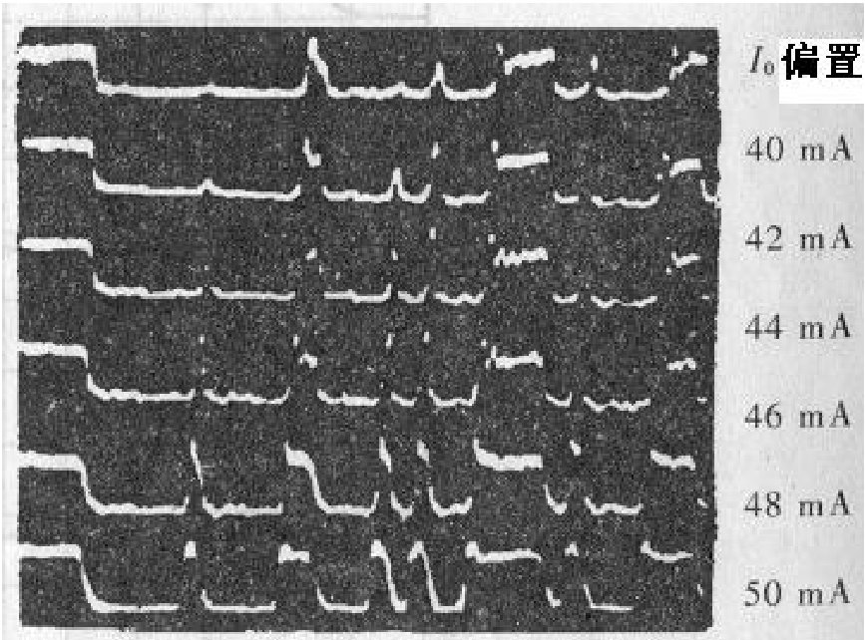
消除码型效应的方法
适当加大直流预偏置电流
阈值时

Slide 14
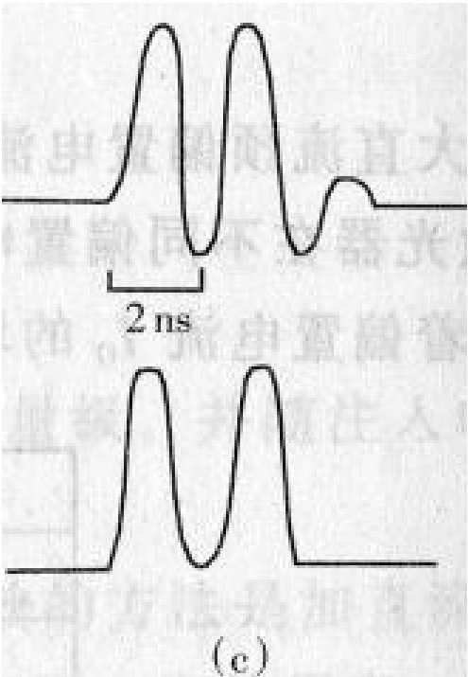
采用双脉冲信号进行调制

Slide 15
采用附加补偿脉冲代替“1”脉冲
前面的逻辑“0”

Slide 16
§4.3结发热效应
结发热效应也是激光器的一种
瞬态调制效应 。

Slide 17
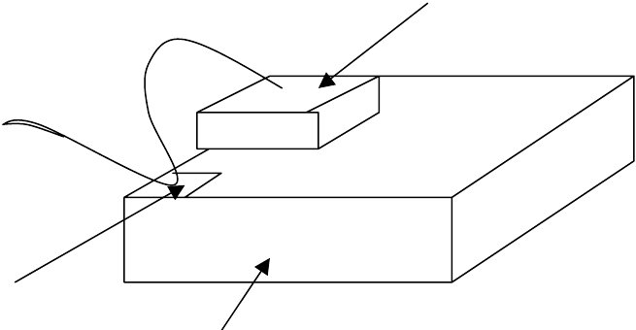
1.稳定电流注入时
激光器管芯
金丝
微晶玻璃
热沉

Slide 18
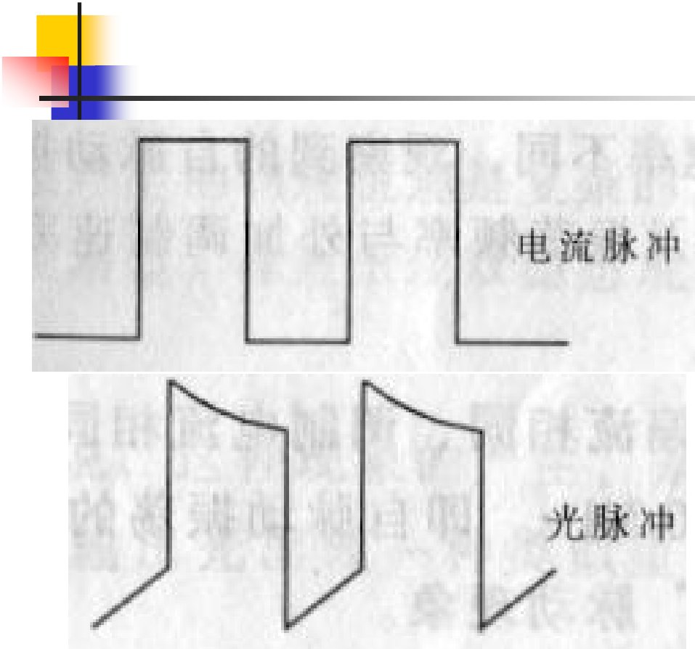
2.脉冲调制时的结发热效应
调制失真

Slide 19
结发热效应的特点:
a.调制速率低结发热效应明显
b.偏置电流和调制电流相差较大时
结发热效应影响也较大
c.适当增加偏置电流对减小结发热
效应有利

